Slide 1
Чем занять ребенка в период самоизоляции? (часть 2)
Составила педагог-психолог МАДОУ «ЦРР-детский сад №17» – Евстигнеева Т.А.

Slide 2
развивающие игры с ЛЕГО!

Slide 3
Какой ребенок не любит лего? Играть с лего всегда увлекательно! Сейчас в каждой семье есть свой сундучок с конструкторОМ. И совсем не важен размер и фирма - главное, что эти детали разные по форме, цвету, величине. И простая игра может стать развивающей и быть полезной, как для малышей от 1 года, так и для детей старшего дошкольного возраста!

Slide 4
«Сортировка» (1-4 года) Развиваем восприятие цвета
Для данного варианта игры вам понадобится пластиковый или бумажный лоток от яиц и конструктор. Нарисуйте несколько схем из 10 квадратов, каждый из которых будет своего цвета. Задача ребенка собрать кубики в лоток от яиц по схеме. Если ребенок играет мелкими деталями (от 3 лет), он может класть в каждую ячейку не 1 деталь такого цвета, а много.

Slide 5
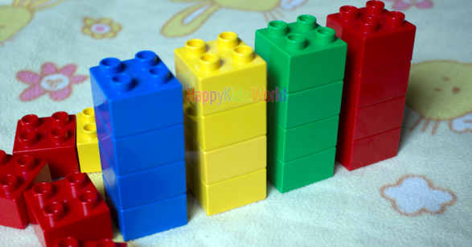
«Учим Счет» (3-4 года) формируем первичные математические представления
Игра для малышей, которые только учат цифры. Нестирающимся маркером напишите на разных кубиках цифры. Теперь можно просить ребенка сооружать башни, собирая кубики в нужной последовательности. Можно делать башни с цифрами в одном цвете, например, 10 оранжевых, 10 красных и 10 синих кубиков.

Slide 6
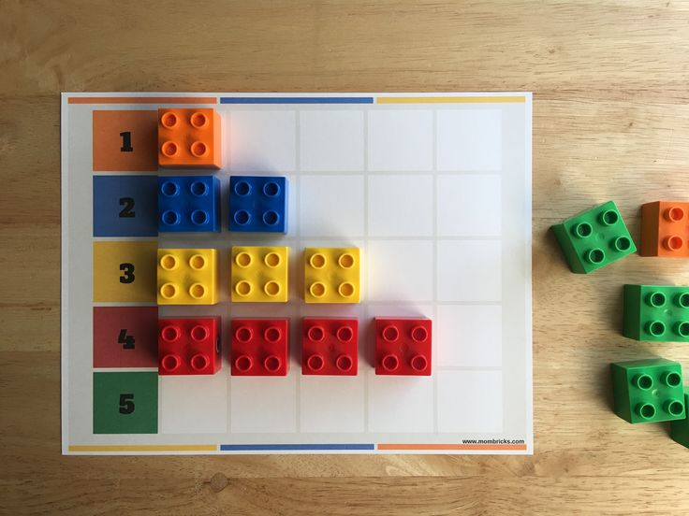
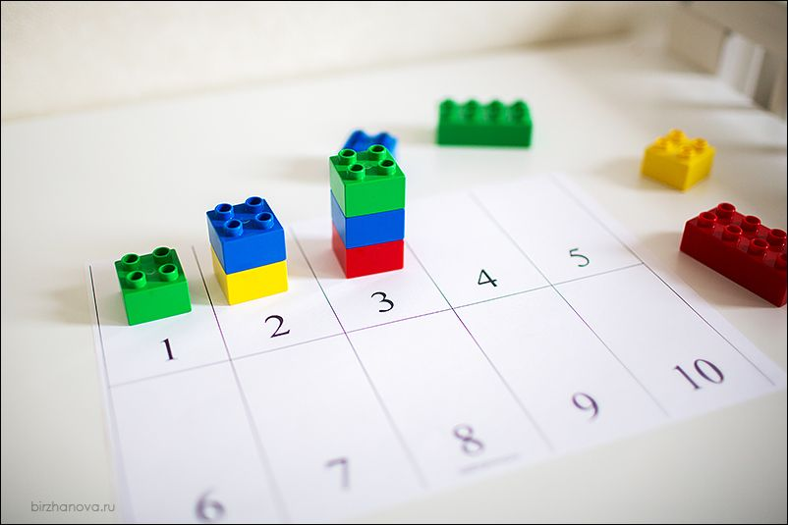
«Учим цифры» - учимся соотносить цифру с количеством (3-5 лет) формируем первичные математические представления
Нарисуйте 10 столбиков на листе бумаги, внизу напишите цифры от 0 до 9. Теперь ребенок должен уложить нужное количество деталей в каждую колонку.

Slide 7
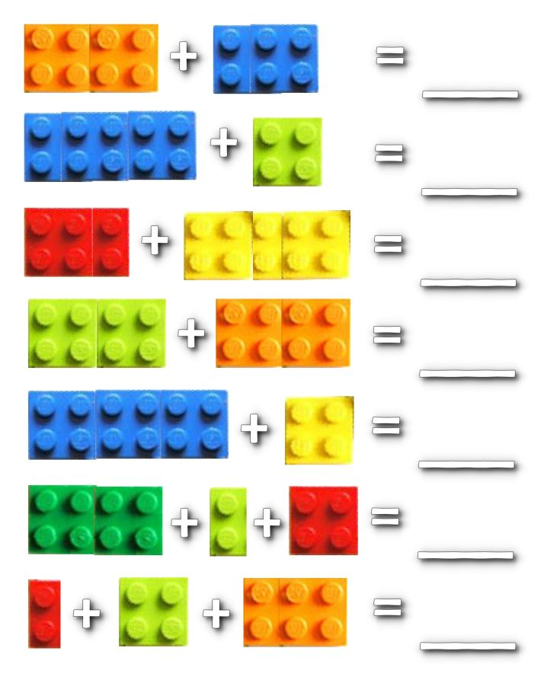
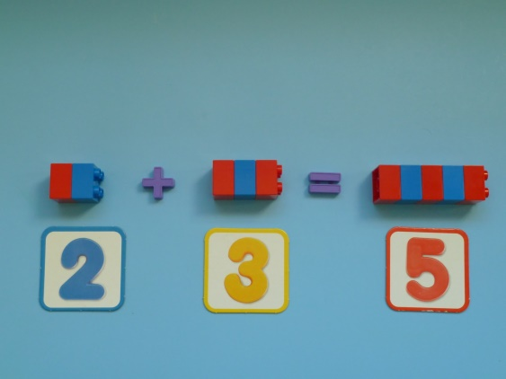
«Учим сложению» (5-7 лет) формируем первичные математические представления
С помощью этой игры можно обучить навыку сложения. Рисуем карточки с примерами и выкладываем примеры кубиками. Цифра 2 — 2 кубика желтого цвета, цифра 3 — 3 кубика синего и т.д.

Slide 8
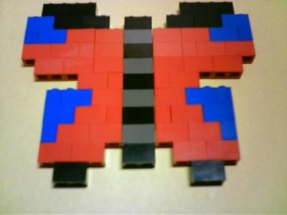
«Зеркальное отражение» (4,5 – 7 лет) развиваем пространственное восприятие и первичные знания о симметрии
Разделите поле на 2 части. выложите хаотично кубики на одной половинке. А теперь дайте задание ребенку выложить кубики на второй половинке в зеркальном отражении.

Slide 9
«выложи по схеме» (4-5 лет) развиваем наглядно-образное мышление
Нарисуйте несколько цветных схем, и дайте малышу. Теперь он должен собрать точно такие же фигурки как на картинке. Цвета должны быть расположены в нужном порядке.

Slide 10
«Строим цифры» (5-7 лет) развиваем воображение
Прекрасная игра, которая подойдет и деткам постарше. Предложите детям сами построить цифры, как на этих картинках, или проявив свою фантазию.

Slide 11
Спасибо за внимание!

